Slide 1
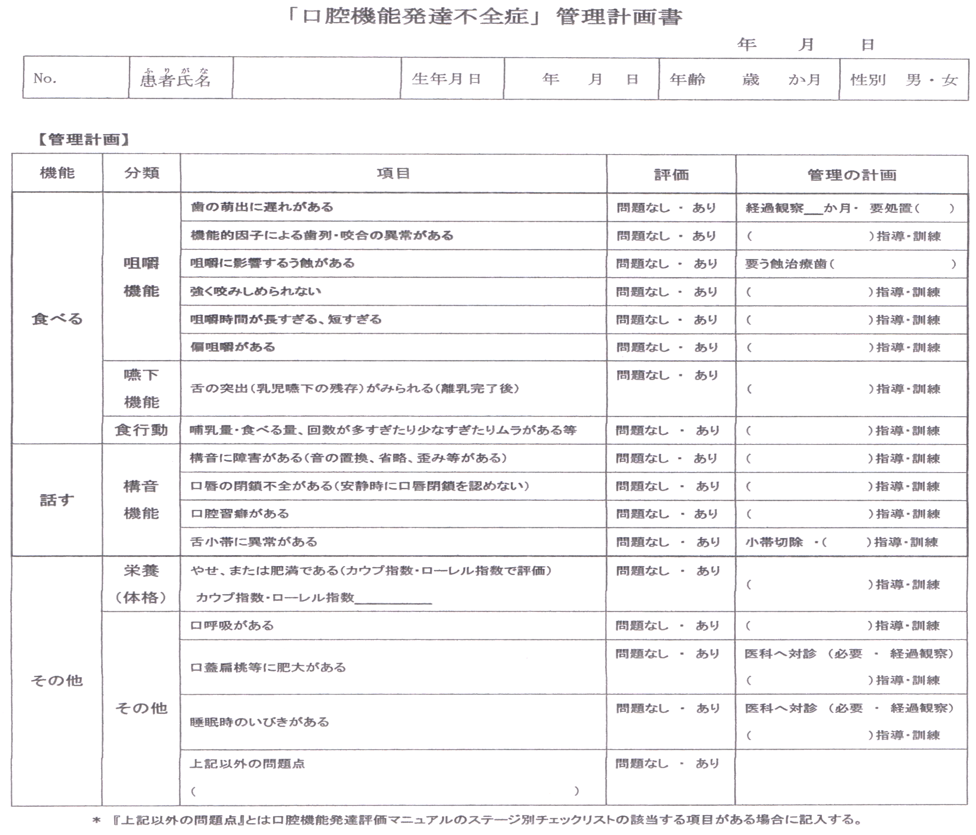
「口腔機能
発達不全症」
管理計画書
こ
の
中
か
ら
２
項
目
以
上
この中から
1項目以上
食べる機能
咀嚼・嚥下
食べる機能に重点を置いている
話す機能
発音・構音
呼吸機能
口呼吸・UARS
全体で3項目以上該当すれば、管理料の算定ができる
Notes:
これは、日本歯科医学会が作成した口腔機能不全症の管理記録表の一部です。
これを見てもわかるように、口腔機能不全症は、食べるという機能に重点を置いていることがわかります。

Slide 2
萌出時期・萌出順序
不正咬合
咀嚼筋発達不良・前かみの癖
舌機能不全・丸呑みの癖
咀嚼筋発達不良・舌機能不全・姿勢
成人嚥下の獲得不良
生活リズム

Slide 3
＊ 口腔機能指導料
100点
指導・管理記録は毎回作成。
文書提供料 10点＊
＊ 3か月ごとに、口唇力検査 ・舌圧検査
算定できる
100点 ・ 140点
＊ 写真は必ず撮影する。顔写真でもOK
＊ 評価は12か月後 以前は6か月
再開は6か月以降

Slide 4
離乳完了前の
チェックリストができた
第１乳臼歯萌出完了が目安
前回までは、離乳完了前の
乳児の評価・算定ができなかった

Slide 5
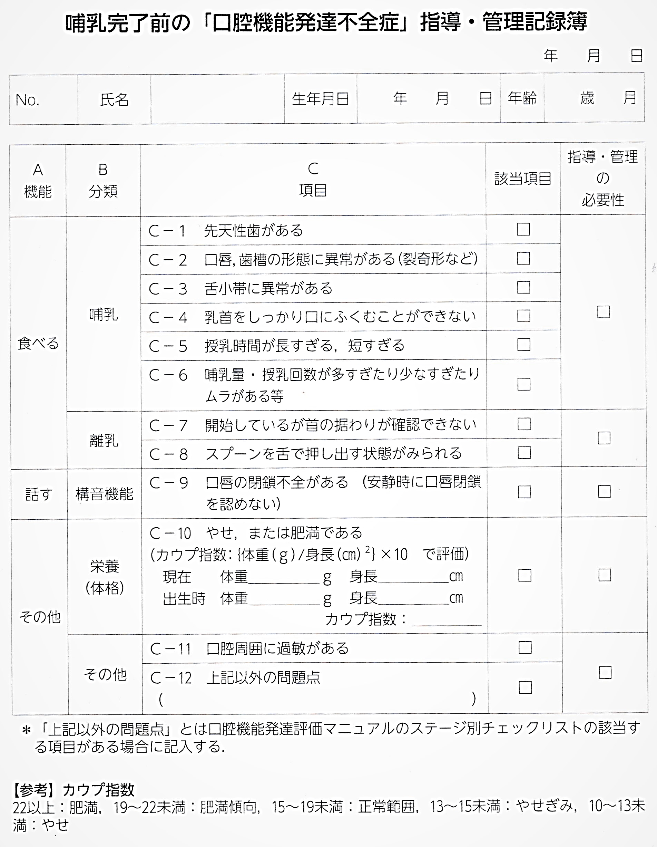

Slide 6
この中から
１項目以上
Ｃー９ 離乳食が進まない
10
この中から２項目以上
11
12
合計3項目以上該当で請求可
13

